Slide 1
실습 3주차
실습 개요, 가상화 개념, Linux 설치
2019.03.18

Slide 2
Contents
실습 소개
가상화
가상화(Virtualization)
Linux 설치
VMware Workstation Player
Ubuntu
VMware Tools

Slide 3
실습 소개

Slide 4
실습 소개 [1/3]
운영체제 및 실습
담당 조교
권채운(00반)
E-mail : rnjscodns99@naver.com
연구실 : 분산이동컴퓨팅 연구실 (628호)
문의 사항 있을 시 E-mail 또는 연락 후 연구실 방문
실습 수업 시간
월요일 13시 ~ 15시 (공5414)

Slide 5
실습 소개 [2/3]
실습 계획
주차 | 강의
3 | 실습 개요, 가상화 개념, VM 설치
4 | Linux 명령어 실습
5 | Debugger 실습, 응용 디버깅
6 | Linux Kernel 설정(Configuration) 및 빌드
7 | Linux Kernel 설정(Configuration) 및 빌드
8 | 중간고사
9 | Producer/Consumer 실습(thread, semaphore)
10 | Producer/Consumer 실습(thread, semaphore)
11 | Device Driver 설계, 모듈 프로그래밍
12 | Device Driver 구현 1
13 | Device Driver 구현 2
14 | Device Driver 구현 3
16 | 기말고사
실습 내용은 상황에 따라 변경될 수 있음

Slide 6
실습 소개 [3/3]
평가 기준
실습 – 20%
강의 실습 참여도
지각 2회 – 결석 1회
결석 1회 – 1점 감점
과제 제출 기한 지연 1일 - 1점 감점
실습에 참여하지 않는 불성실한 태도를 보일 경우에도 감점

Slide 7
가상화(Virtualization)

Slide 8
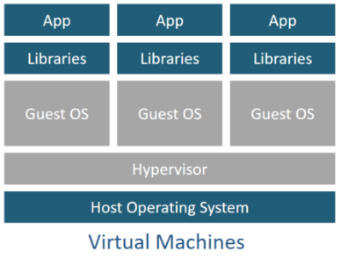
가상화(Virtualization)
가상화(Virtualization)
물리적인 시스템의 자원을 추상화하여 가상 자원으로 재분배하는 기술
사용자들은 가상화 레이어가 제공하는 가상 자원을 이용해 자원 사용

Slide 9
가상화(Virtualization)
가상화(Virtualization)
특징
하나의 물리 자원을 파티셔닝 하여 각 유저에게 할당
각 유저는 해당 가상 자원을 자신만 사용하는 것처럼 인식
효과
하드웨어 비용과 공간 절감
확장성 증가
유연성 증가
보안의 향상

Slide 10
가상화(Virtualization)
가상화(Virtualization)
기술에 따른 분류
플랫폼 가상화
어플리케이션 가상화
스토리지 가상화
네트워크 가상화
데이터 가상화

Slide 11
linux 설치
VMware Workstation Player
Ubuntu
VMware Player Tool 설치

Slide 12
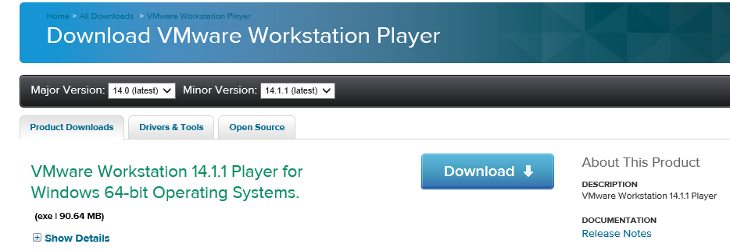
VMware Workstation Player
VMware Workstation Player
가상 운영체제를 지원해주는 프로그램
가상 운영체제
한 대의 컴퓨터에 여러 개의 서로 다른 운영체제를 병렬적으로 수행
WINDOWS를 쓰고 있는 컴퓨터에서 Linux를 실행하기 위한 방법
Vmware Workstation Player 다운로드
https://my.vmware.com/en/web/vmware/free#desktop_end_user_computing/vmware_workstation_player/14_0|PLAYER-1411|product_downloads

Slide 13
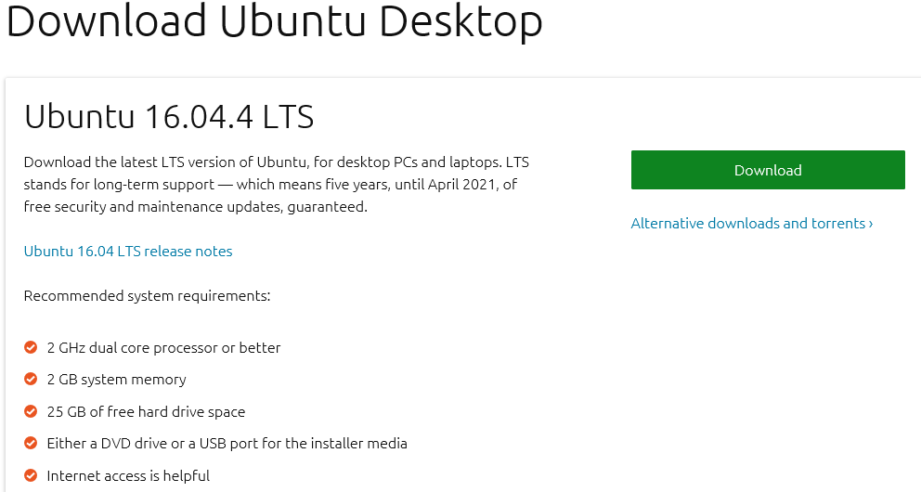
Ubuntu [1/11]
Ubuntu
리눅스 운영체제
Ubuntu 다운로드
https://www.ubuntu.com/download/desktop
① 클릭

Slide 14
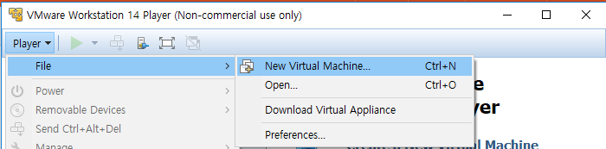
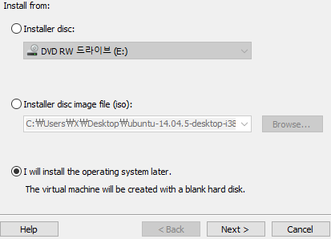
Ubuntu [2/11]
Vmware Workstation Player에서 Ubuntu 설치
Vmware Workstation Player 실행
Player -> File -> New Virtual Machine
세 번째 항목 선택
1
2
클릭하면 아래 화면이 나온다
3
선택
4
클릭

Slide 15
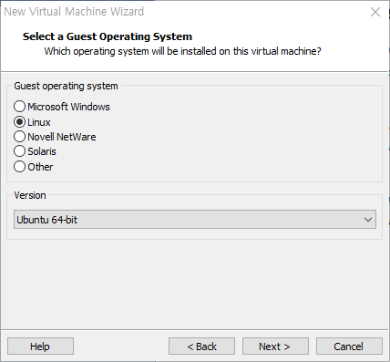
Ubuntu [3/11]
VMPlayer에서 Ubuntu 실행
Guest 운영체제 및 버전 선택
1
선택
2
클릭

Slide 16
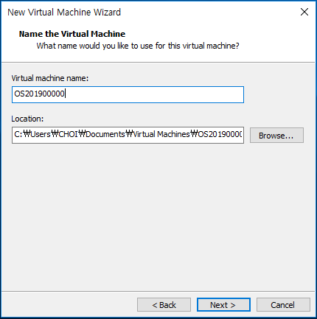
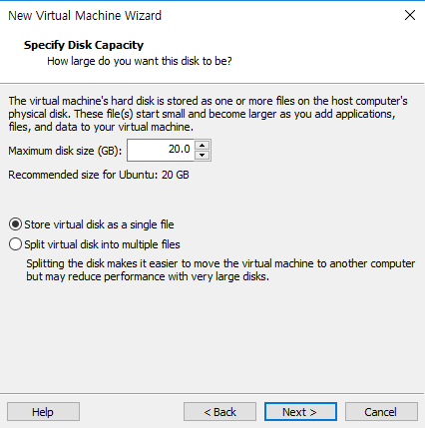
Ubuntu [4/11]
VMPlayer에서 Ubuntu 실행
Name the Virtual Machine
Virtual machine name : OS + 학번
예) OS201900000
Specify Disk Capacity
1
가상머신 이름 입력
2
선택
3
클릭

Slide 17
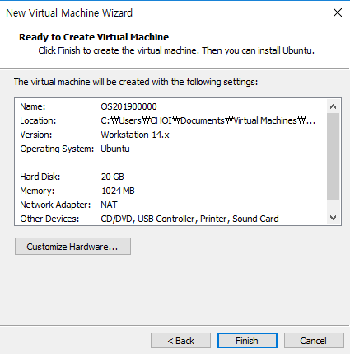
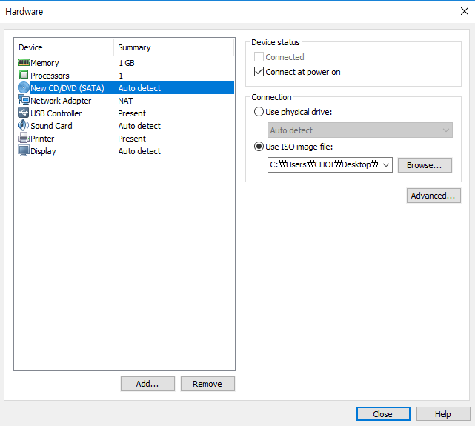
Ubuntu [5/11]
VMPlayer에서 Ubuntu 실행
Ubuntu 불러오기
2
클릭
3
Use ISO image file 선택 후 Ubuntu iso 다운로드 받은 곳에서 Ubuntu iso파일 선택
1
클릭
4
클릭하여 가상머신 생성

Slide 18
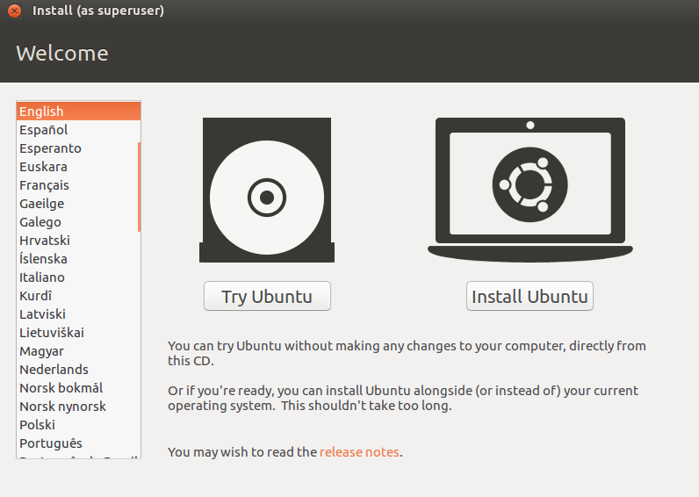
Ubuntu [6/11]
VMPlayer에서 Ubuntu 실행
Ubuntu 설치

Slide 19
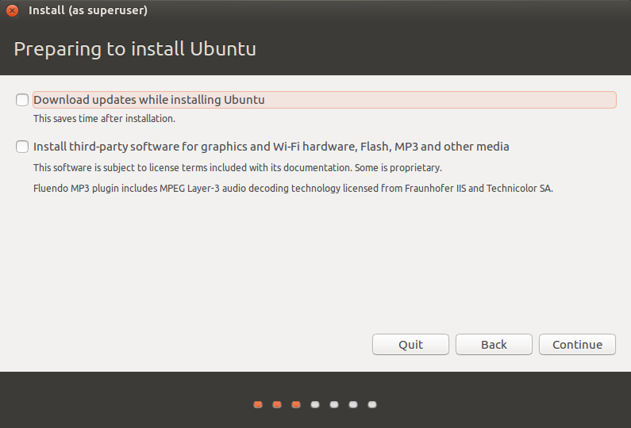
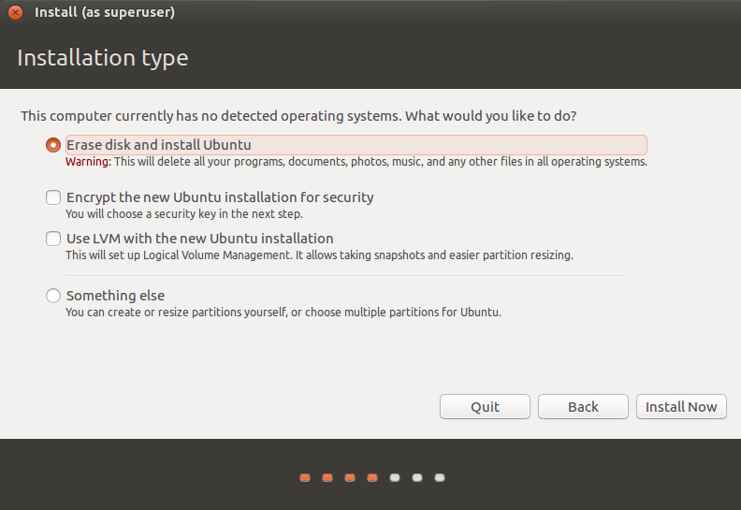
Ubuntu [7/11]
VMPlayer에서 Ubuntu 실행
Ubuntu 설치
Continue -> Install Now 눌러서 설치를 진행한다

Slide 20
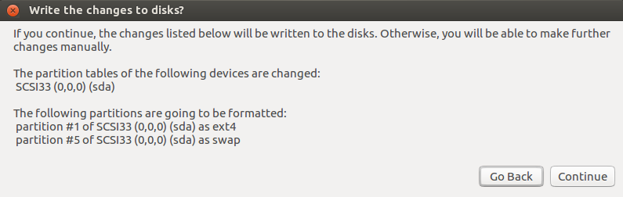
Ubuntu [8/11]
VMPlayer에서 Ubuntu 실행
Ubuntu 설치
디스크의 Partition 정보를 확인 후 Continue 클릭

Slide 21
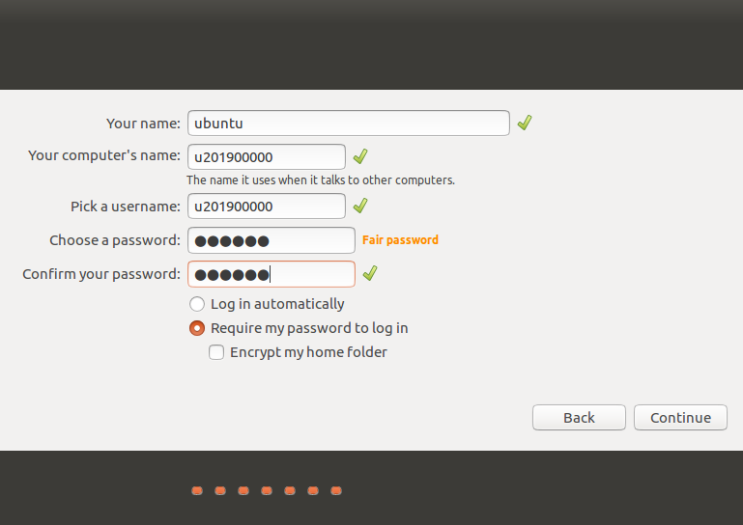
Ubuntu [9/11]
VMPlayer에서 Ubuntu 실행
Who are you? 입력
- Your name : ubuntu
- User name : u학번
- Password : 학번

Slide 22
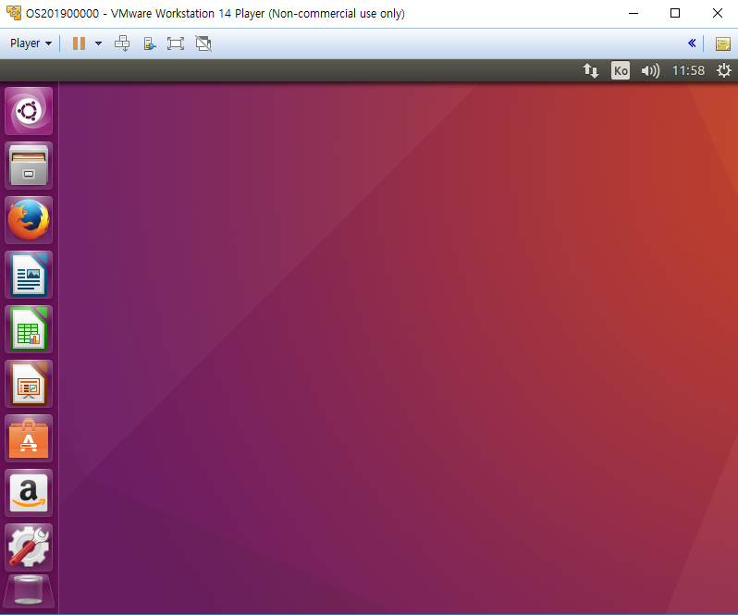
Ubuntu [10/11]
VMPlayer에서 Ubuntu 실행
설치가 완료된 모습

Slide 23
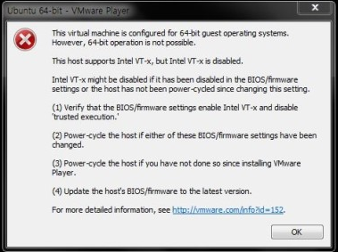
Ubuntu [11/11]
실행 중에 오류가 발생하는 경우
Intel CPU를 사용하는 경우에 발생
Virtualization Technology – disable 되어 있기 때문
BIOS 설정을 바꿔줘야 한다
Advanced -> CPU Configuration -> Intel Virtualization Technology -> enable -> save & exit (재부팅)
윈도우 10 사용자의 경우
시작메뉴 우클릭 -> 프로그램 및 기능 -> Windows기능 켜기/끄기 -> Hyper-V 체크 해제 확인 -> 체크 되어있으면 해제 (재부팅)

Slide 24
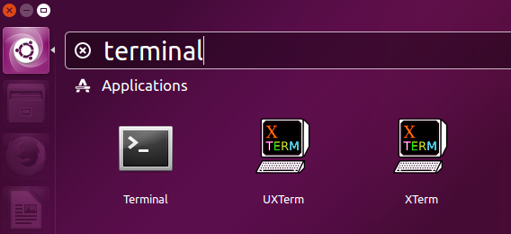
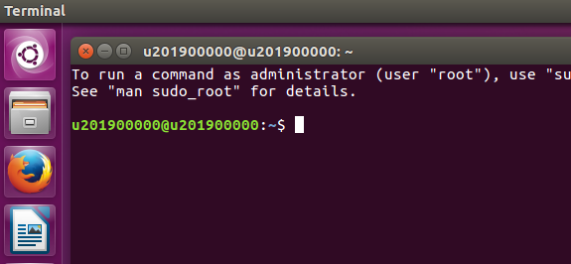
Ubuntu Terminal (1/2)
Terminal
Ubuntu 상에서 실제 리눅스를 동작할 수 있도록 하는 콘솔 창
단축키 ctrl + alt + t로
터미널을 열 수 있다

Slide 25
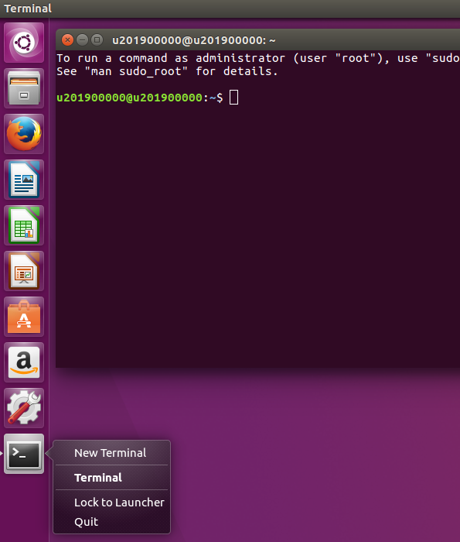
Ubuntu Terminal (2/2)
Terminal
Lock to Launcher를 누르면 메뉴에 고정

Slide 26
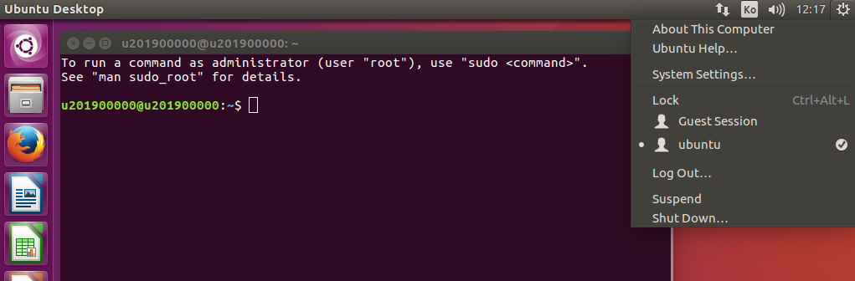
VMware Tools(1/8)
VMware Tools 설치
가상 시스템의 운영체제에 설치하는 유틸리티 모음
현재 실행 중인 가상 PC를 종료한다.

Slide 27
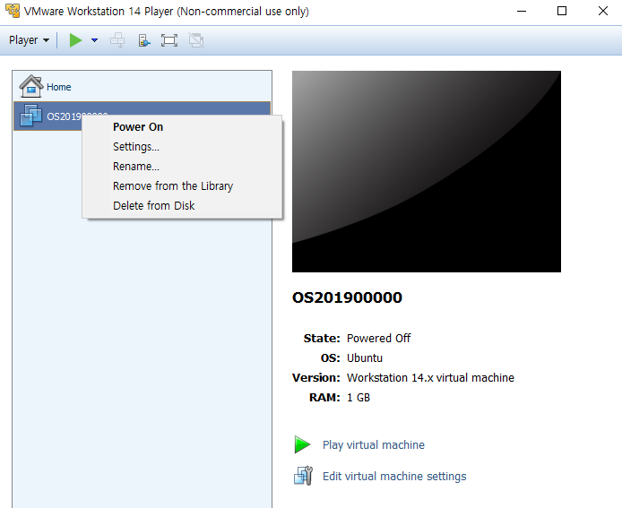
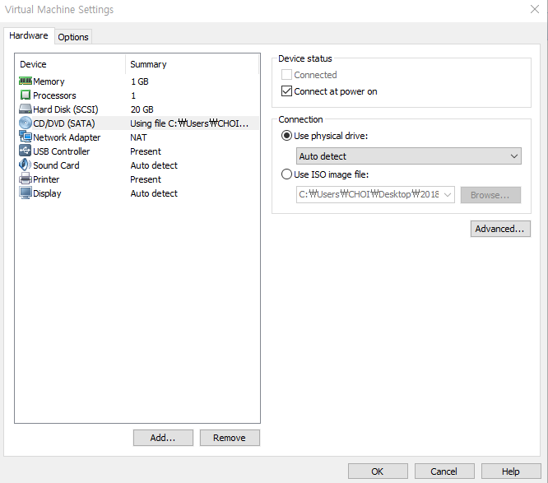
VMware Tools(2/8)
VMware Tools 설치
1
클릭
2
선택
3
OK 클릭

Slide 28
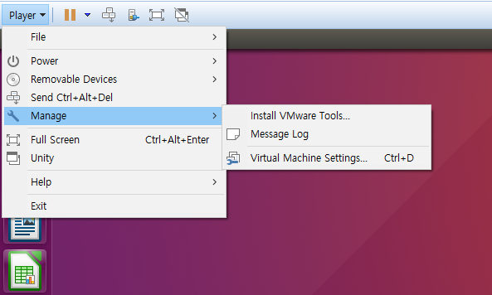
VMware Tools(3/8)
VMware Tools 설치
Player -> Manage -> Install VMware Tools…

Slide 29
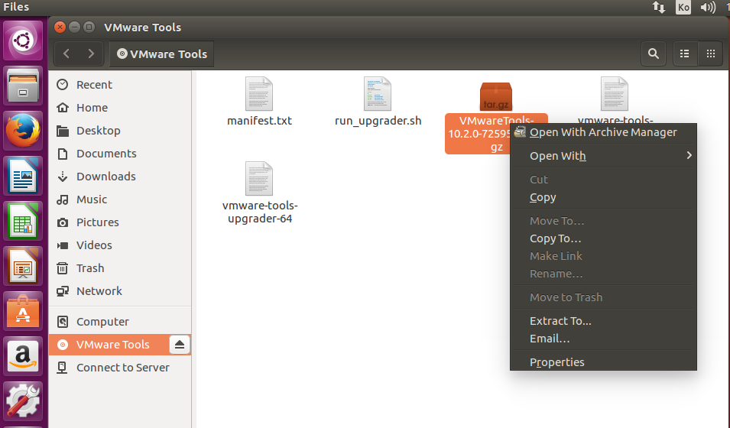
VMware Tools(4/8)
VMware Tools 설치
압축 풀기
VMwareTools-10.2.0-7259539.tar.gz

Slide 30
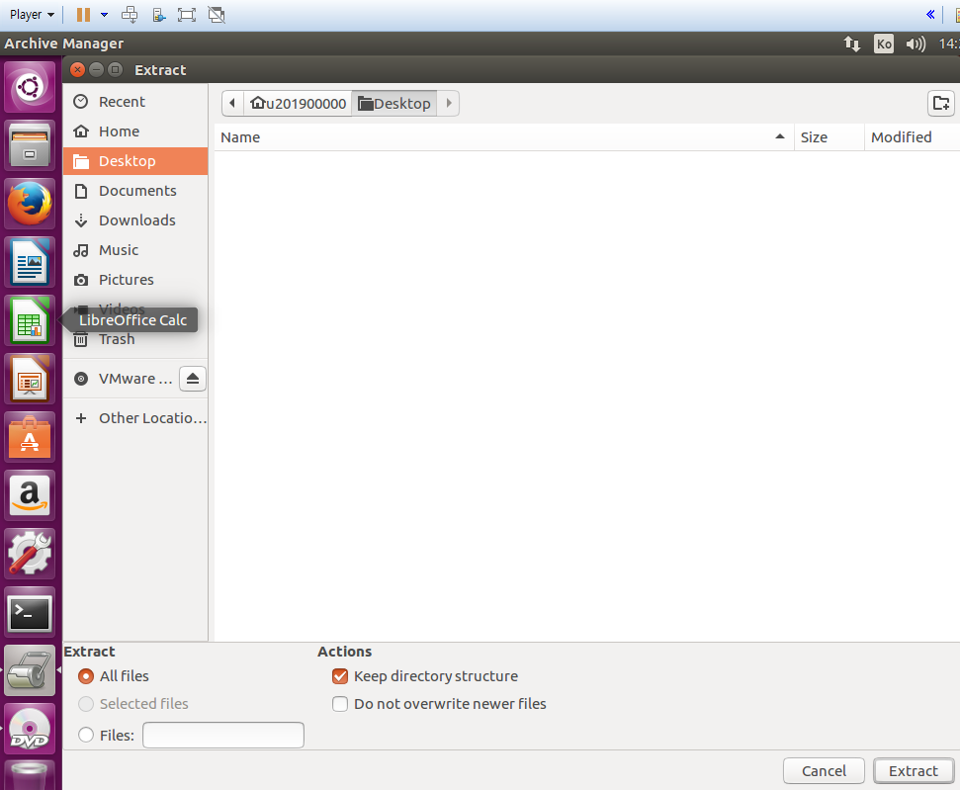
VMware Tools(5/8)
VMware Tools 설치
Places -> Desktop
1
클릭하여 Desktop 폴더 선택
2
압축해제

Slide 31
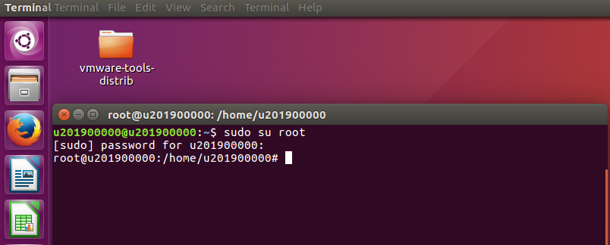
VMware Tools(6/8)
VMware Tools 설치
Terminal 실행 후 super user 권한 가져오기
자신의 password 입력 (참고: password 입력 시 아무것도 안보임)
sudo su root : super user(root)권한을 가져오는 명령어

Slide 32
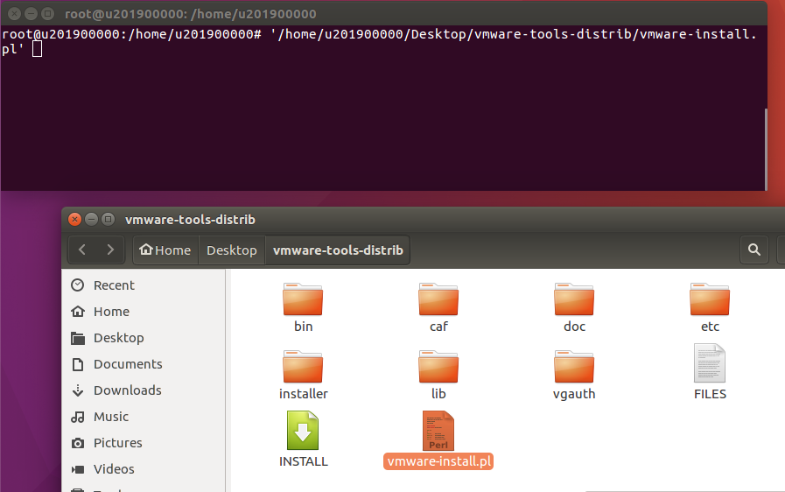
VMware Tools(7/8)
VMware Tools 설치
압축을 풀어서 나온 디렉토리(vmware-tools-distrib)에 있음
2
터미널에서 Enter키를 눌러서 실행한다
1
터미널에 드래그 한다

Slide 33
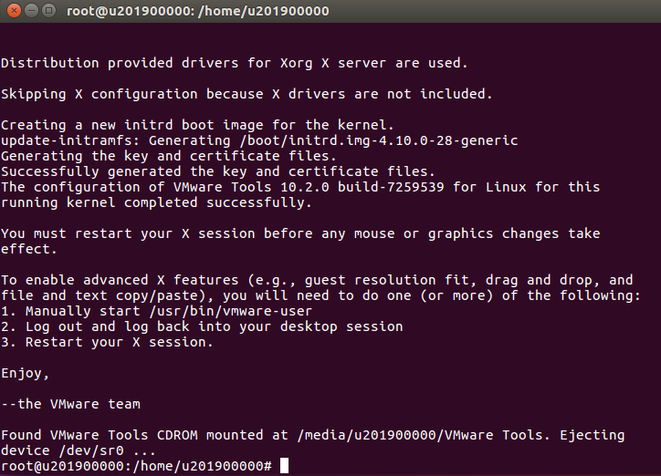
VMware Tools(8/8)
VMware Tools 설치
첫 질문(installation 유/무)만 yes로 입력 후, 아래 화면이 나올 때까지 Enter 입력
설치 완료 후 Ubuntu 재시작

Slide 34
Q&A
Thank you!!

